Slide 1
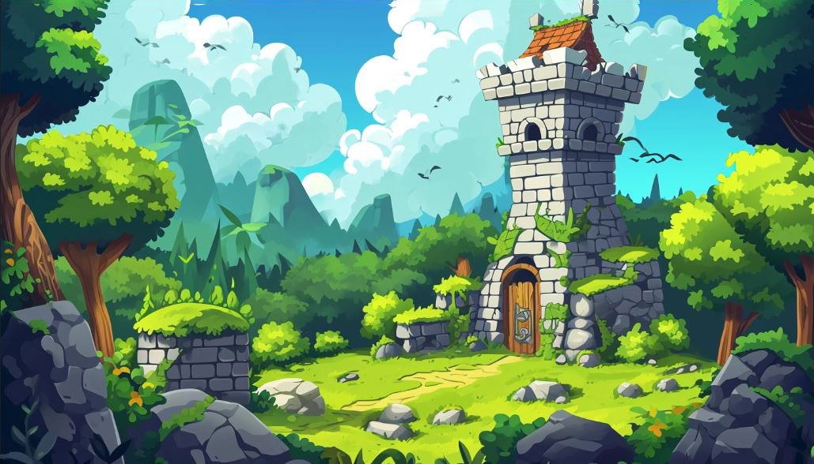

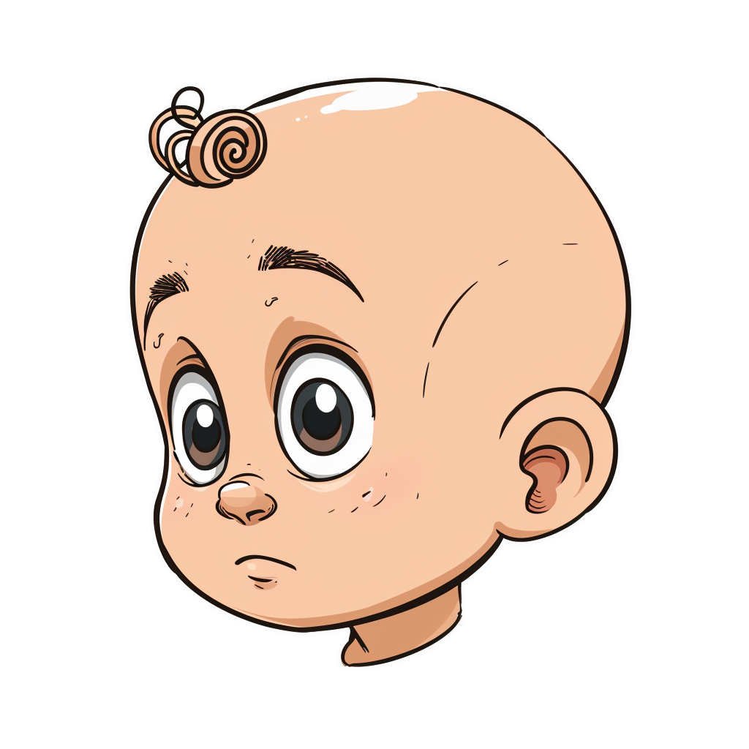



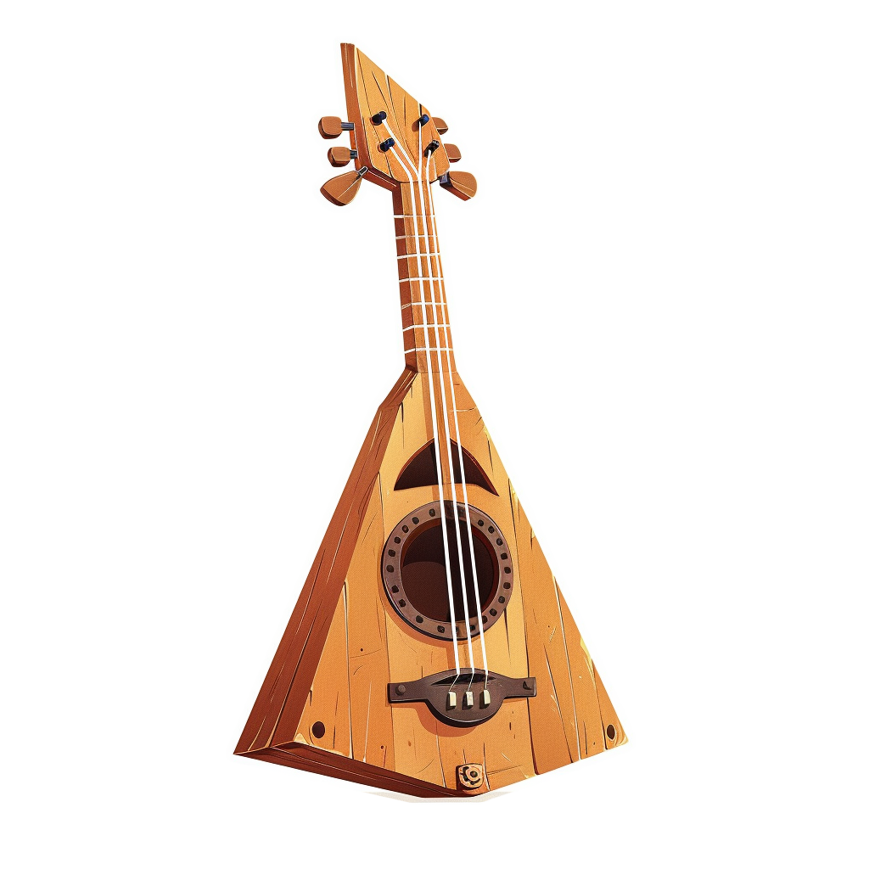



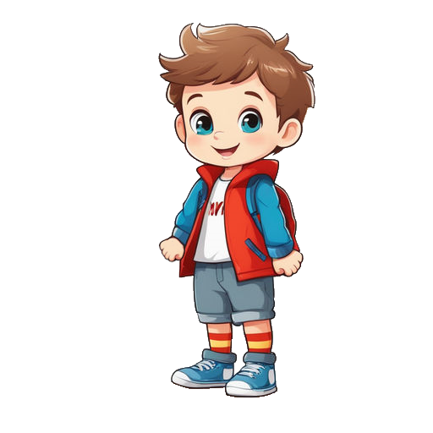

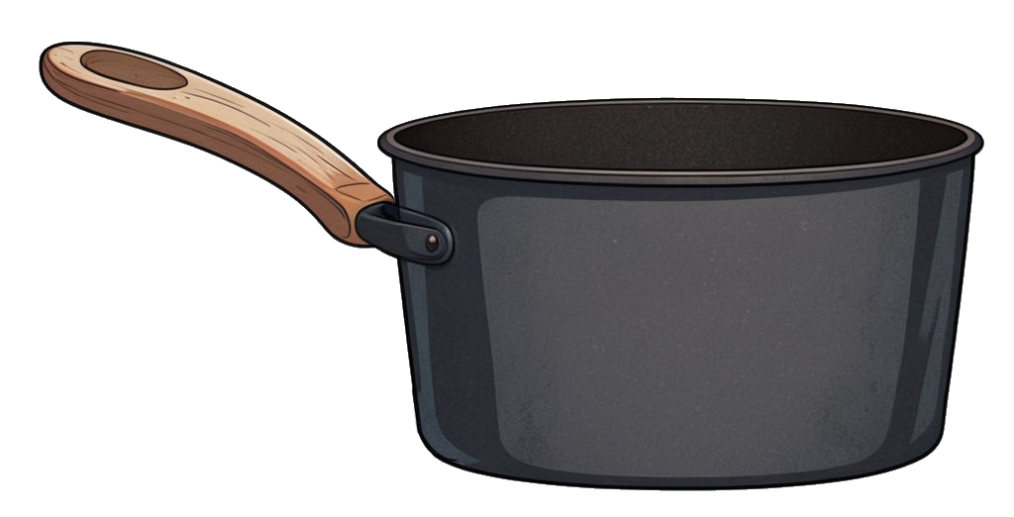
КОНЬ
МАЛЫШ
БАЯН
МИСКА
БАЛАЛАЙКА
КРОХА
СТАКАН
КОВШ
РЕБЕНОК
ГИТАРА

